Slide 1
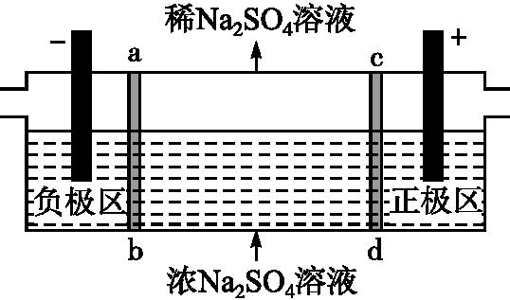
高考真题体验
典题演练提能
3.(2016全国Ⅰ,11)三室式电渗析法处理含Na₂SO₄废水的原理如图所示,采用惰性电极,ab、cd均为离子交换膜,在直流电场的作用下,两膜中间的Na⁺和 可通过离子交换膜,而两端隔室中离子被阻挡不能进入中间隔室。

Slide 2
高考真题体验
典题演练提能
答案:B

Slide 3
高考真题体验
典题演练提能
4.(2016北京,12)用石墨电极完成下列电解实验。

Slide 4
高考真题体验
典题演练提能
答案:B
解析:A项,电解NaCl溶液,a、d处试纸变蓝,为H⁺放电生成H₂,剩余OH⁻,使试纸变蓝,正确;B项,b处为阳极,b处变红,局部褪色,说明溶液中的Cl⁻和OH⁻均放电,错误;C项,实验一相当于两个串联电路,所以c处的Fe作阳极,故Fe失去电子生成Fe²⁺,正确;D项,根据实验一的原理知,实验二相当于三个串联电解池,每个铜珠的左、右两侧分别作为两个电极,其中m为阴极,n为阴极,右边的铜珠中,与n相对的一侧为阳极,其与m作电极构成的电解池中,电解时会存在Cu²⁺在m处放电生成Cu,正确。

Slide 5
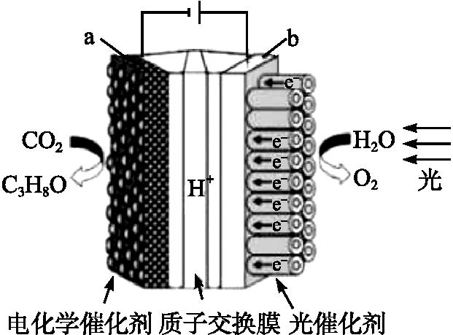
高考真题体验
典题演练提能
5.(2015福建,11)某模拟“人工树叶”电化学实验装置如下图所示,该装置能将H₂O和CO₂转化为O₂和燃料(C₃H₈O)。下列说法正确的是( )
A.该装置将化学能转化为光能和电能
B.该装置工作时,H⁺从b极区向a极区迁移
C.每生成1 mol O₂,有44 g CO₂被还原
D.a电极的反应为:3CO₂+18H⁺-18e⁻ === C₃H₈O+5H₂O

Slide 6
高考真题体验
典题演练提能
答案:B

Slide 7
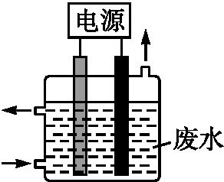
高考真题体验
典题演练提能
6.(2015四川,4)用右图所示装置除去含CN⁻、Cl⁻废水中的CN⁻时,控制溶液pH为9~10,阳极产生的ClO⁻将CN⁻氧化为两种无污染的气体。下列说法不正确的是( )
A.用石墨作阳极,铁作阴极

Slide 8
高考真题体验
典题演练提能
答案:D
解析:若铁作阳极,则铁失电子生成Fe²⁺,则CN⁻无法除去,故铁只能作阴极,A项正确;Cl⁻要生成ClO⁻,Cl的化合价升高,故在阳极发生氧化反应,又已知该溶液为碱性条件,故B项正确;阳离子在电解池的阴极得电子发生还原反应,碱性条件下,H₂O提供阳离子H⁺,故C项正确;由于溶液是碱性条件,故除去CN⁻发生的反应为2CN⁻+5ClO⁻+H₂O === N₂↑+2CO₂↑+5Cl⁻+2OH⁻,D项错误。

Slide 9
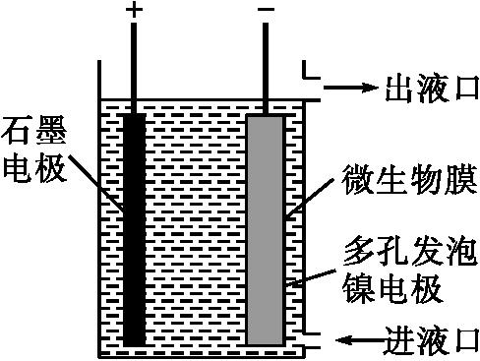
高考真题体验
典题演练提能
1.(2019湖南衡阳第三次联考)如图所示,利用电化学原理与微生物工艺相组合的电解脱硝法,可除去引起水华的 ,反应原理是将
还原为N₂。下列说法正确的是( )
A.若加入的是NaNO₃溶液,则导出的溶液呈碱性
B.镍电极上的电极反应式为:Ni-2e⁻ === Ni²⁺
C.电子由石墨电极流出,经溶液流向镍电极
D.若阳极生成0.1 mol气体,理论上可除去0.04 mol

Slide 10
高考真题体验
典题演练提能
答案:A

Slide 11
高考真题体验
典题演练提能
2.(2019湖北四地七校联盟2月联考)某地海水中主要离子的含量如下表,现利用“电渗析法”进行淡化,技术原理如图所示(两端为惰性电极,阳膜只允许阳离子通过,阴膜只允许阴离子通过)。下列有关说法错误的是 ( )

Slide 12
高考真题体验
典题演练提能
A.甲室的电极反应式为2Cl⁻-2e⁻ === Cl₂↑
B.海水淡化过程中易在戊室形成水垢
C.乙室和丁室中部分离子的浓度增大,淡水的出口为b
D.当戊室收集到22.4 L(标准状况)气体时,通过甲室阳膜的离子的物质的量一定为2 mol
答案:D

Slide 13
高考真题体验
典题演练提能
解析:由题图可知,甲室电极与电源正极相连,为阳极室,Cl⁻放电能力大于OH⁻,所以阳极的电极反应式为2Cl⁻-2e⁻ === Cl₂↑,A项正确;戊室电极与电源负极相连,为阴极室,开始电解时,阴极上水得电子生成氢气,同时生成OH⁻,生成的OH⁻和 反应生成 ,Ca²⁺转化为CaCO₃沉淀,OH⁻也可以和Mg²⁺生成Mg(OH)₂沉淀,CaCO₃和Mg(OH)₂是水垢的主要成分,B项正确;阳膜只允许阳离子通过,阴膜只允许阴离子通过,电解时丙室中阴离子移向乙室,阳离子移向丁室,所以丙室中剩余物质主要是水,故淡水出口为b,C项正确;根据对B项的分析,戊室收集到的是H₂,当戊室收集到22.4 L(标准状况)气体时,则电路中转移2 mol电子,通过甲室阳膜的离子为阳离子,由于既有+1价的阳离子,又有+2价的阳离子,所以通过甲室阳膜的离子的物质的量并不是2 mol,D项错误。

Slide 14
高考真题体验
典题演练提能
3.(2019河南平顶山一轮质量检测)某实验小组模拟光合作用,采用电解CO₂和H₂O的方法制备CH₃CH₂OH和O₂的装置如图所示。下列说法不正确的是( )
A.铂极为阳极,发生氧化反应
B.电解过程中,H⁺由交换膜左侧向右侧迁移
C.阴极的电极反应式为2CO₂+12H⁺+12e⁻ === CH₃CH₂OH+3H₂O
D.电路上转移2 mol电子时铂极产生11.2 LO₂(标准状况)

Slide 15
高考真题体验
典题演练提能
答案:B
解析:CH₃CH₂OH中C为-2价,CO₂发生还原反应,在铜电极区充入CO₂。由电池符号知,铂极为阳极,发生氧化反应,A项正确;铂极的电极反应为2H₂O-4e⁻ === 4H⁺+O₂↑,氢离子由交换膜右侧向左侧迁移,B项错误;阴极上CO₂得电子发生还原反应生成乙醇和水,C项正确;电路中转移2 mol电子时在铂电极上生成0.5 mol O₂,D项正确。

Slide 16
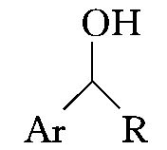
高考真题体验
典题演练提能
4.(2019福建毕业班质量检查)利用如右图所示装置,以NH₃作氢源,可实现电化学氢化反应。下列说法错误的是( )
A.a为阴极
B.b电极反应式为2NH₃-6e⁻ === N₂+6H⁺
C.电解一段时间后,装置内H⁺数目增多
D.每消耗1 mol NH₃,理论上可生成1.5 mol

Slide 17
高考真题体验
典题演练提能
答案:C

Slide 18
高考真题体验
典题演练提能
5.(2019四川攀枝花三模)电致变色玻璃以其优异的性能将成为市场的新宠。如图所示为五层膜的玻璃电致变色系统,其工作原理是在外接电源作用下,通过在膜材料内部发生氧化还原反应,实现对器件的光透过率进行多级可逆性调节。(已知:WO₃和Li₄Fe₄[Fe(CN)₆]₃均为无色透明,LiWO₃和Fe₄[Fe(CN)₆]₃均为蓝色)下列有关说法正确的是( )

Slide 19
高考真题体验
典题演练提能
A.当B外接电源负极时,膜由无色变为蓝色
B.当B外接电源负极时,离子储存层发生反应为Fe₄[Fe(CN)₆]₃+4Li⁺+4e⁻ === Li₄Fe₄[Fe(CN)₆]₃
C.当A接电源的负极时,此时Li⁺得到电子被还原
D.当A接电源正极时,膜的透射率降低,可以有效阻挡阳光
答案:B
解析:当B接外接电源负极时,B为阴极,此时蓝色的Fe₄[Fe(CN)₆]₃得电子并结合Li⁺生成Li₄Fe₄[Fe(CN)₆]₃,此物质为无色透明物质,故当B外接电源负极时,膜由蓝色变为无色,A项错误;当B外接电源负极时发生的电极反应为Fe₄[Fe(CN)₆]₃+4Li⁺+4e⁻ === Li₄Fe₄[Fe(CN)₆]₃,B项正确;A接电源负极,WO₃得到电子被还原,C项错误;当A接电源正极B接外接电源负极时,B为阴极,此时蓝色的Fe₄[Fe(CN)₆]₃得电子生成无色透明的Li₄Fe₄[Fe(CN)₆]₃,不能有效阻挡阳光,D项错误。

Slide 20
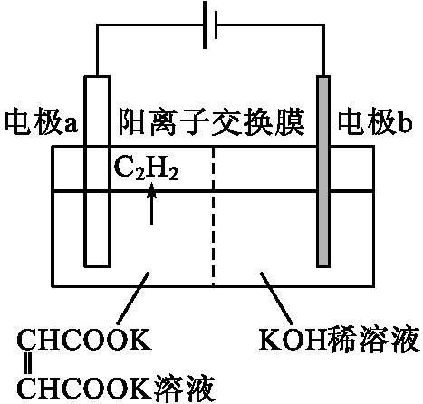
高考真题体验
典题演练提能
6.(2019河南九师联盟质量检测)C₂H₄及C₂H₂等均可用适当的羧酸盐采用Kolbe电解法得到。如图为制取C₂H₂的电解装置,该装置工作时,下列说法错误的是 ( )
A.该装置使电能转变为化学能
B.阴极周围溶液的pH不断升高
D.制取乙烯可用CH₃COOK溶液作阳极电解液

Slide 21
高考真题体验
典题演练提能
答案:D
解析:电解池中,与电源正极相连的是阳极,与电源负极相连的是阴极。故电极a是阳极,电极b是阴极。
该装置为电解池,是电能转变为化学能,A项正确;阴极与电源的负极相连,电解溶液中的阳离子发生还原反应。故阴极的电极反应式为

Slide 22
高考真题体验
典题演练提能
7.(2019湖北部分重点中学起点考试)硼酸(H₃BO₃)为一元弱酸,已知H₃BO₃与足量NaOH溶液反应的离子方程式为H₃BO₃+OH⁻ ===
,H₃BO₃可以通过电解的方法制备。其工作原理如下图所示(阳膜和阴膜分别只允许阳离子、阴离子通过)。下列说法正确的是( )
A.当电路中通过1 mol电子时,可得到1 mol H₃BO₃
B.将电源的正、负极反接,工作原理不变
C.阴极上的电极反应为2H₂O-4e⁻ === O₂+4H⁺
D. 穿过阴膜进入阴极室,Na⁺穿过阳膜进入产品室

Slide 23
高考真题体验
典题演练提能
答案:A

Slide 24
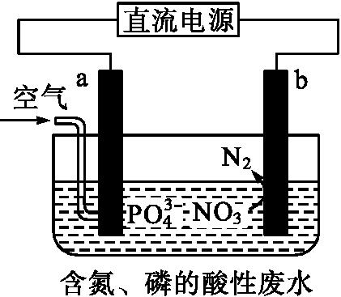
高考真题体验
典题演练提能
8.(2019湖南益阳模拟)对废水中氮、磷元素的去除已经逐渐引起科研人员的广泛关注。采用两级电解体系对废水中硝态氮和磷进行降解实验取得了良好的去除效果。装置如图所示,由平板电极(除氮时a极为催化电极,b极为钛电极;除磷时a极为铁,b极为钛板)构成二维两级电解反应器。下列说法错误的是( )

Slide 25
高考真题体验
典题演练提能
答案:B

Slide 26
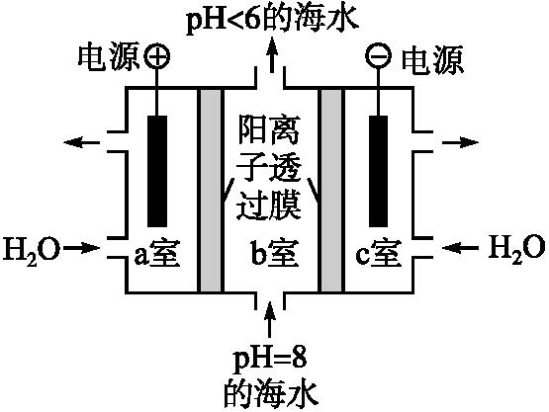
高考真题体验
典题演练提能
9.(2019湖北武昌调研)溶于海水的CO₂主要以4种无机碳形式存在,其中 占95%,利用图示装置从海水中提取CO₂,有利于减少环境温室气体含量。下列说法正确的是( )

Slide 27
高考真题体验
典题演练提能
答案:D

Slide 28
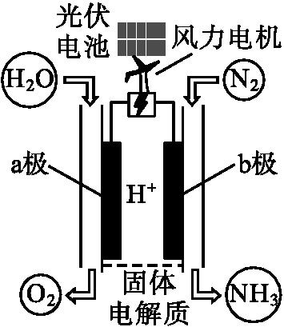
高考真题体验
典题演练提能
10.(2019河北中原名校联盟)一种电催化合成氨的装置如图所示。该装置工作时,下列说法正确的是( )
A.图中涉及的能量转化方式共有3种
B.两极产生的气体的物质的量之比是1∶1
C.电路中每通过1 mol电子,有1 mol H⁺迁移至a极
D.b极上发生的主要反应为N₂+6H⁺+6e⁻ === 2NH₃

Slide 29
高考真题体验
典题演练提能
答案:D

Slide 30
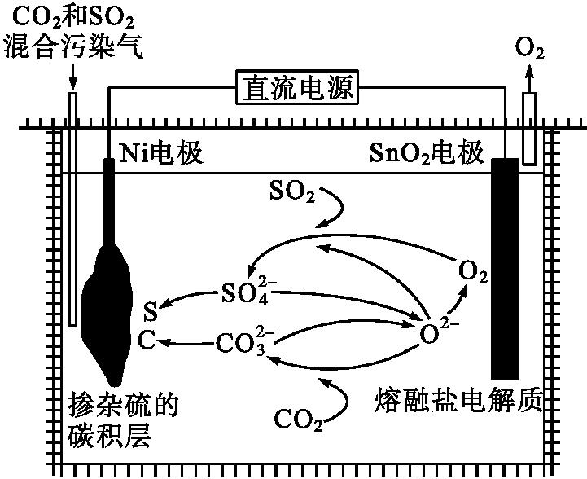
高考真题体验
典题演练提能
11.(2019广东深圳第二次调研)电解法处理CO₂和SO₂混合污染气的原理如下图所示,电解质为熔融碳酸盐和硫酸盐,通电一段时间后,Ni电极表面形成掺杂硫的碳积层。下列说法错误的是( )

Slide 31
高考真题体验
典题演练提能
A.Ni电极表面发生了还原反应
D.该过程实现了电解质中碳酸盐和硫酸盐的自补充循环
答案:C

Slide 32
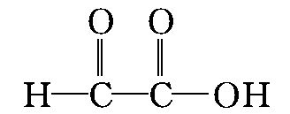
高考真题体验
典题演练提能
12.(2019湘赣十四校联考第一次考试)乙醛酸( )是有机合成的重要中间体。工业上用“双极室成对电解法”生产乙醛酸,原理如下图所示。该装置中阴、阳两极为惰性电极,两极室均可产生乙醛酸,其中乙二醛与M电极的产物反应生成乙醛酸。下列说法正确的是( )

Slide 33
高考真题体验
典题演练提能
A.若有2 mol H⁺通过质子交换膜,并完全参与了反应,则该装置中生成的乙醛酸为2 mol
B.M电极上的电极反应式为:OHC—CHO+2e⁻+H₂O === HOOC—CHO+2H⁺
C.M极与电源的负极相连
D.电解一段时间后,N极附近溶液的pH变小
答案:A

Slide 34
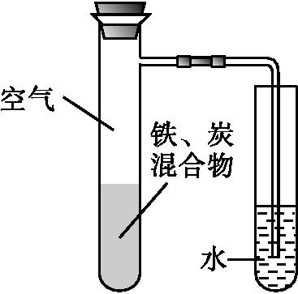
高考真题体验
典题演练提能
金属腐蚀及其防护
1.(2019江苏,10)将铁粉和活性炭的混合物用NaCl溶液湿润后,置于如图所示装置中,进行铁的电化学腐蚀实验。下列有关该实验的说法正确的是( )
A.铁被氧化的电极反应式为Fe-3e⁻ === Fe³⁺
B.铁腐蚀过程中化学能全部转化为电能
C.活性炭的存在会加速铁的腐蚀
D.以水代替NaCl溶液,铁不能发生吸氧腐蚀

Slide 35
高考真题体验
典题演练提能
答案:C
解析:题述条件下铁粉发生了吸氧腐蚀,Fe失电子生成Fe²⁺,A项错误;在铁的腐蚀过程中,化学能会转换为电能和热能,B项错误;活性炭与Fe、NaCl溶液构成原电池,可加快铁的腐蚀速率,C项正确;以水代替NaCl溶液,水虽是一种弱电解质,但也能使铁发生吸氧腐蚀,只是速率会变慢,D项错误。

Slide 36
高考真题体验
典题演练提能
2.(2017全国Ⅰ,11)支撑海港码头基础的钢管桩,常用外加电流的阴极保护法进行防腐,工作原理如图所示,其中高硅铸铁为惰性辅助阳极。下列有关表述不正确的是( )
A.通入保护电流使钢管桩表面腐蚀电流接近于零
B.通电后外电路电子被强制从高硅铸铁流向钢管桩
C.高硅铸铁的作用是作为损耗阳极材料和传递电流
D.通入的保护电流应该根据环境条件变化进行调整

Slide 37
高考真题体验
典题演练提能
答案:C
解析:外加电流的阴极保护法,使被保护的钢管桩上无腐蚀电流,A项正确;通电后,高硅铸铁为惰性阳极,钢管桩为阴极,外电路电子从阳极流向阴极,B项正确;由于高硅铸铁为惰性阳极,因此应是海水中的OH⁻失电子,2H₂O-4e⁻ === O₂↑+4H⁺,因此阳极材料不被损耗,C项错误;在外加电流的阴极保护法中,应依据环境条件变化调整电流大小。

Slide 38
高考真题体验
典题演练提能
3.(2016天津,3)下列叙述正确的是( )
A.使用催化剂能够降低化学反应的反应热(ΔH)
B.金属发生吸氧腐蚀时,被腐蚀的速率与氧气浓度无关
C.原电池中发生的反应达平衡时,该电池仍有电流产生
D.在同浓度的盐酸中,ZnS可溶而CuS不溶,说明CuS的溶解度比ZnS的小
答案:D
解析:A项,催化剂不能改变化学反应的反应热,错误;B项,氧气浓度大,金属发生的吸氧腐蚀越快,错误;C项,原电池中发生反应达到平衡,在每一个电极上得、失电子数相同,电池中不再产生电流,错误。

Slide 39
高考真题体验
典题演练提能
4.(2015上海,14)研究电化学腐蚀及防护的装置如右图所示。下列有关说法错误的是( )
A.d为石墨,铁片腐蚀加快
B.d为石墨,石墨上电极反应为:O₂+2H₂O+4e⁻ === 4OH⁻
C.d为锌块,铁片不易被腐蚀
D.d为锌块,铁片上电极反应为:2H⁺+2e⁻ === H₂↑

Slide 40
高考真题体验
典题演练提能
答案:D

Slide 41
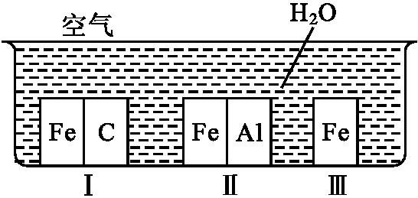
高考真题体验
典题演练提能
1.(2019山东济南莱芜期末)如图所示,在水槽中装入蒸馏水后,铁块腐蚀速率的大小顺序正确的是( )
A.Ⅰ>Ⅱ>Ⅲ
B.Ⅰ>Ⅲ>Ⅱ
C.Ⅱ>Ⅰ>Ⅲ
D.Ⅱ>Ⅲ>Ⅰ
答案:B
解析:Ⅰ形成原电池,铁为负极,腐蚀较快;Ⅱ形成原电池,铁为正极,被保护,腐蚀慢;所以铁块腐蚀速率的大小顺序为Ⅰ>Ⅲ>Ⅱ,B项正确。

Slide 42
高考真题体验
典题演练提能
2.(2019山东德州期末)2018年,国家文物局对北洋海军军舰“经远舰”进行海上考古,考古队为舰体焊接锌块以实施保护。下列判断不合理的是( )
答案:A

Slide 43
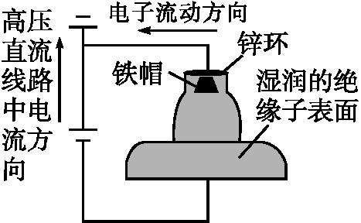
高考真题体验
典题演练提能
3.(2019广东东莞二模)近年来,我国多条高压直流电线路的瓷绝缘子出现铁帽腐蚀现象,在铁帽上加锌环能有效防止铁帽的腐蚀,下列说法正确的是( )
C.该装置为牺牲阳极的阴极保护法
D.绝缘子表面产生的OH⁻向阴极移动

Slide 44
高考真题体验
典题演练提能
答案:B

Slide 45
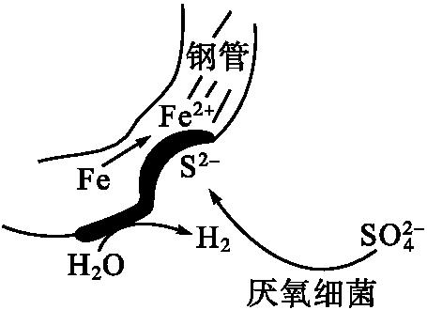
高考真题体验
典题演练提能
4.(2019贵州遵义航天高级中学最后一卷)在潮湿的深层土壤中,钢管主要发生厌氧腐蚀,有关厌氧腐蚀的机理有多种,其中一种理论为厌氧细菌可促使 与H₂反应生成S²⁻,加速钢管的腐蚀,其反应原理如图所示。下列说法正确的是( )

Slide 46
高考真题体验
典题演练提能
答案:C

